Slide 1
Quidditch

Slide 2
Equipo de trabajo
1

Slide 3

NOMBRE DEL GRUPO
Por favor colocar una imagen o ícono del grupo con su nombre elegido:
ícono
NOMBRE: Quidditch

Slide 4
ROLES DEL GRUPO
Facilitadores Researchers (2 estudiantes): lideran la etapa Empatizar. Se encargan de coordinar que haya personas buscando información cuantitativa y cualitativa. Lideran la realización de mapa de actores, las entrevistas y la bajada final de datos a través del clustering y los User Persona. Ayudan a buscar materiales e información necesaria para el proyecto.
Facilitadores de Definición (2 estudiantes): lideran las tareas necesarias para tener Journey Map y escenarios (HMW). Su objetivo es que haya una conexión clara y coherente entre estas dos herramientas y lo que surgió durante Research.
Facilitadores de Ideación (2 estudiantes): coordinan la etapa de ideación encargándose de que se realicen correctamente el brainstorming y el mapa de actores y la propuesta de valor.
Facilitadores Productores (2 estudiantes): se responsabilizan de coordinar actividades y encuentros del equipo por fuera de las clases en vivo y de mantener la bitácora al día y completa.
¿Qué es un facilitador?
Es una persona que lidera una instancia específica del proceso del Trabajo Final Integrador. El facilitador no es el único encargado de las tareas, sino que tiene como objetivo velar por la realización de las tareas en tiempo y forma, que haya participación y trabajo equitativo.

Slide 5
ROLES DEL GRUPO
Por favor dividirse roles dentro del equipo y escribirlos a continuación:
Diego Yepes- RESEARCH
Jacobo Gaitan- RESEARCH
Ornella Quarracino - DEFINICIÓN
Luis Torrellas- DEFINICIÓN
Federico Martin- IDEACIÓN
Sora Villa- IDEACIÓN
Berni Pérez Centeno- PRODUCTOR
Lucia Feretti - PRODUCTOR

Slide 6
CARACTERÍSTICAS DEL EQUIPO MULTIDISCIPLINARIO
Por favor escribir las características de los integrantes del equipo:
CARACTERÍSTICA 1: Persistente
CARACTERÍSTICA 2: Recursivo
CARACTERÍSTICA 3: Detallista
CARACTERÍSTICA 4: Optimista
CARACTERÍSTICA 5: Creativo
CARACTERÍSTICA 6:Ingeniosa
CARACTERÍSTICA 7: Expeditiva
CARACTERÍSTICA 8: Organizada

Slide 7
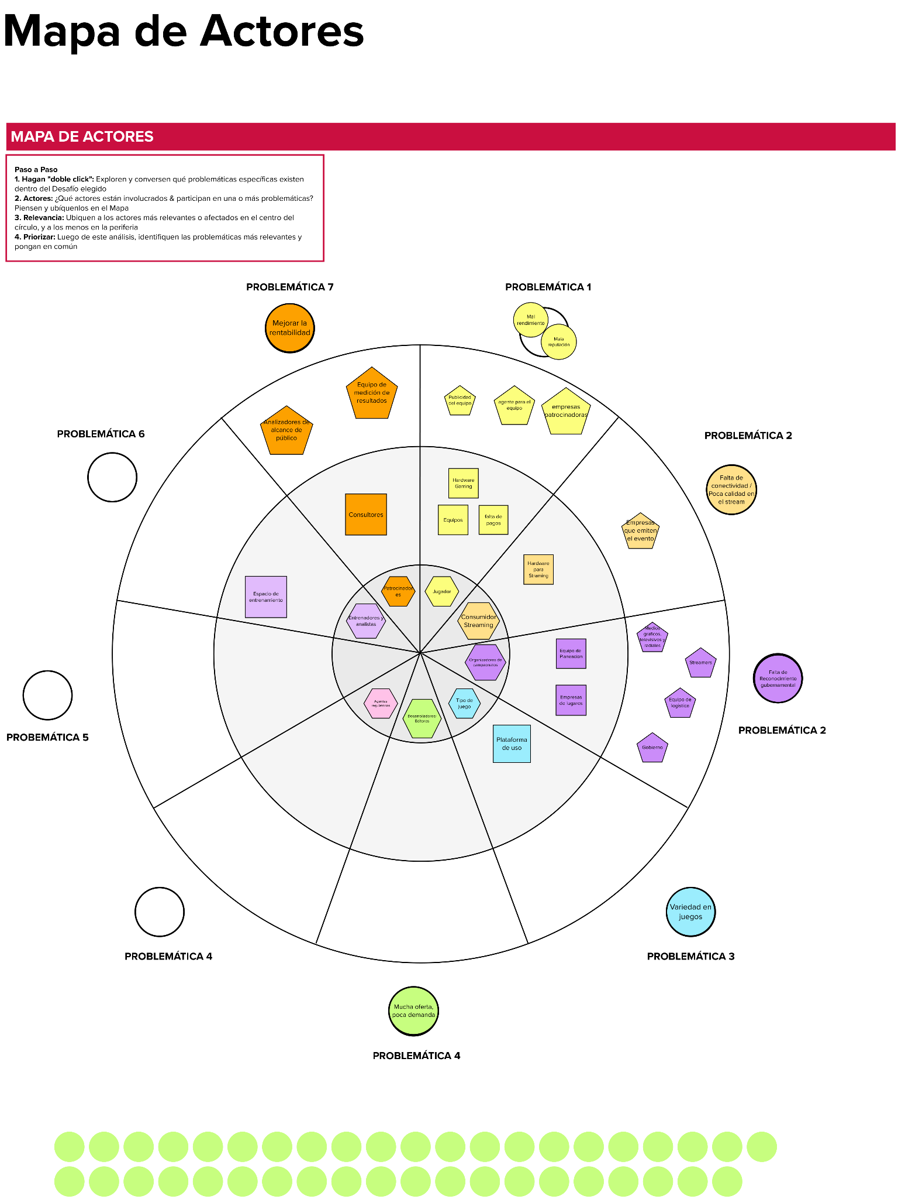
MAPA DE ACTORES
Por favor poner un print de pantalla de el mapa de actores que realizaron
Notes:
Link al mapa de actores:
https://app.mural.co/t/lopaworkspace7627/m/lopaworkspace7627/1635819372820/6c73637461b61d8e77ca76c7a0aa57e4ef8516c4?sender=a43df2a9-9846-49c1-a86c-5034e572b81d

Slide 8
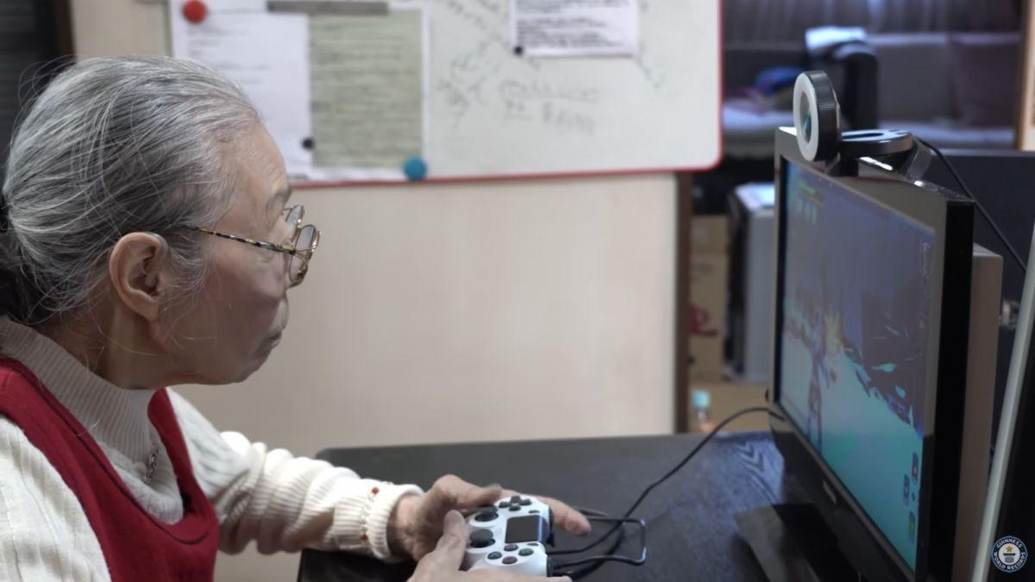
¿CUAL ES EL TEMA/PROBLEMA DEL EQUIPO?
Por favor colocar la imagen o ícono con la descripción del tema/problema que eligió el equipo
TEMA/PROBLEMA:
Consumidor Streaming
Falta de conectividad / Poca calidad en el stream

Slide 9
MAPA DE ACTORES
Responder a las siguientes preguntas según lo trabajado en clase:
¿Cuáles son los actores principales? (usuarios con los que vamos a empatizar)
El consumidor de streaming
¿Cuál es la hipótesis inicial de su trabajo de investigación?
Entre las 19-00hs hay consumo elevado de intenet por la alta demanda, por lo que hay mayor problemas de red para ver streaming

Slide 10
DATOS CUALI Y CUANTI: QUÉ QUIERO APRENDER DE LA PROBLEMÁTICA
DATOS CUANTITATIVOS PRE EXISTENTES
La computadora es el dispositivo más usado para consumir ESports desde el año 2018
Los ingresos anuales generados por eSports en el 2020 fueron 947 millones de euros
Para el 2023 se espera que la audiencia global anual sea de 645 millones de personas
La plataforma mas usada mundialmente para consumir ESports es Twitch
Tras la pandemia de Covid-19 la plataforma Twitch ha tenido un crecimiento del 83% en número de horas de visualización
Fibertel ofrece paquetes desde 25megas a 1000megas, Claro ofrece paquetes desde 50megas a 300megas, Telecentro ofrece paquetes desde 5megas a 1000megas, Telered ofrece paquetes desde 20megas a 300megas
Premio DOTA2 - The International: 34 millones de Euros. Uno de los mayores Eventos de E-Sports
DATOS CUALITATIVOS A INVESTIGAR
Se busca conocer las necesidades latentes del usuario
Entender sus emociones con respecto a los eventos de E-sports
Comprender su entorno, que lo motiva a sentirse cómodo en este campo
Saber qué desea el usuario de estas transmisiones
Indagar sobre sus frustraciones en el tema, que le genera temor o impedimentos cuandos se corta internet.

Slide 11
DISEÑO DE ENTREVISTA
Por favor colocar las preguntas elegidas para hacerle a los 12 actores que eligieron:
Bloque 1- Preguntas generales (edad, estudios, donde trabaja, como está compuesta su familia):
Pregunta 1: Nombre y Apellido
Pregunta 2: Edad?
Pregunta 3: Género autopercibido?
Pregunta 4: Cuál es su profesión?
Pregunta 3: Con cuántas personas conviven?
Bloque 2: Preguntas de contexto:
Pregunta 1: Porque consumis streaming?
Pregunta 2: Qué proveedor de Internet utilizas? Qué priorizas al elegirlo?
Pregunta 3: Qué cantidad de horas dedicas a ver streaming por dia?
Pregunta 4: Qué dispositivo preferís para ver streaming?
Bloque 3: Preguntas abiertas sobre la temática:
Pregunta 1: Soles tener problemas con la conexión? A qué atribuís este problema?
Pregunta 2: Qué sientes cuando perdes conexión?
Pregunta 3: En qué momento del dia prefieres ver streaming?
Pregunta 4: Tenes algún streamer favorito? Cual?

Slide 12
ENTREVISTA
Creen una carpeta en Drive y guarden allí dentro los audios, videos, anotaciones y todo el material que tengan sobre las entrevistas.
Por favor, dejar acá el link de la carpeta:
Carpeta de entrevistas:
https://drive.google.com/drive/folders/18JzTo39gsmbU7lcYr6alUdv1jevupfEr?usp=sharing

Slide 13
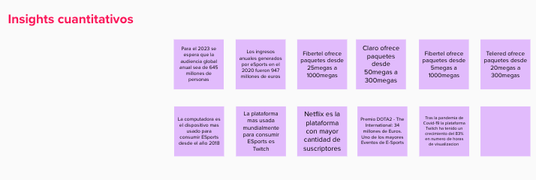
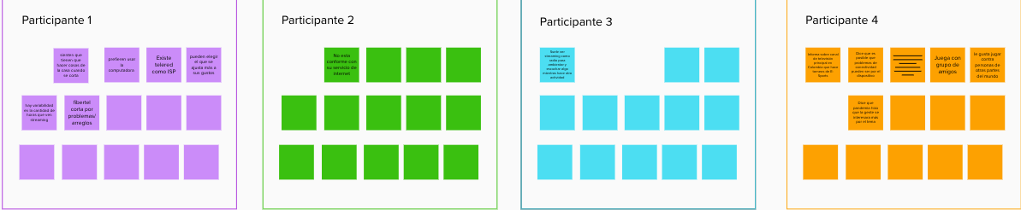
CLUSTERING https://app.mural.co/t/lopaworkspace7627/m/lopaworkspace7627/1635819372816/649dc3e2bbbf93aa9b2c39b8e0185f86eded785e?sender=31549dd2-1cff-40ae-8f80-fa24f8564b72
Tras el proceso de acercamiento a tus usuarios están en condiciones de sintetizar tu investigación
Imagen MURAL de insights Cualitativos y cuantitativos
Notes:
Link mural: https://app.mural.co/t/lopaworkspace7627/m/lopaworkspace7627/1635819372816/649dc3e2bbbf93aa9b2c39b8e0185f86eded785e?sender=3476bdeb-5abc-46d4-8b1f-f7fd1d38732a

Slide 14
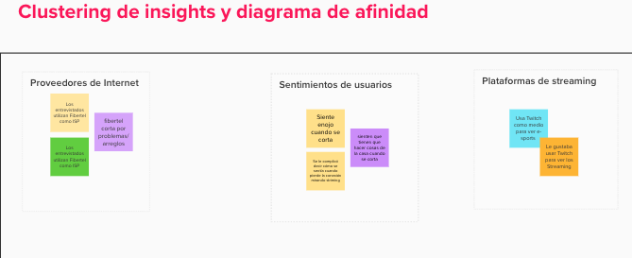
CLUSTERING
Tras el proceso de acercamiento a tus usuarios están en condiciones de sintetizar tu investigación
Imagen MURAL clustering y mapa de afinidad
Notes:
Link mural: https://app.mural.co/t/lopaworkspace7627/m/lopaworkspace7627/1635819372816/649dc3e2bbbf93aa9b2c39b8e0185f86eded785e?sender=3476bdeb-5abc-46d4-8b1f-f7fd1d38732a

Slide 15
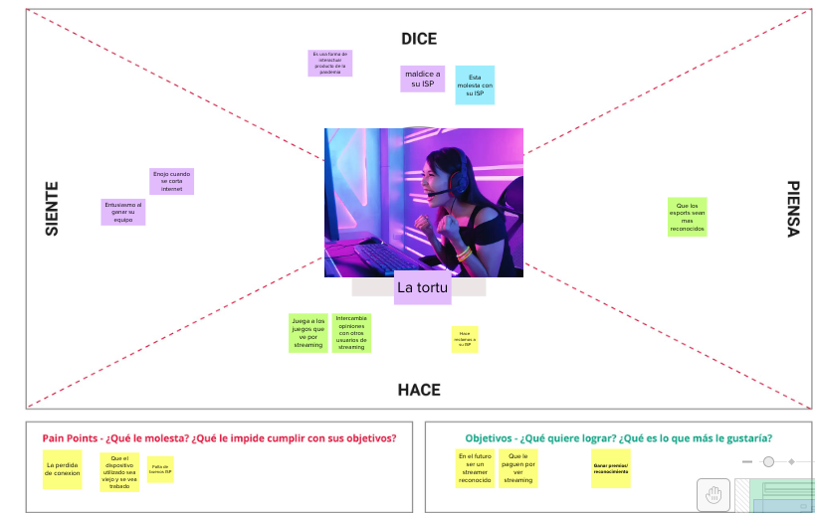
Mapa de empatía https://app.mural.co/t/lopaworkspace7627/m/lopaworkspace7627/1635819372798/904d2e3320ee9793cf0eb90ca0d3df8e078e1206?sender=a4eb287c-9a8b-4d48-a1a4-f47a590f85c9
Por favor poner un print de pantalla del mapa de empatía realizado en clase
Imagen de protopersona
Notes:
Link mural: https://app.mural.co/t/lopaworkspace7627/m/lopaworkspace7627/1635819372798/904d2e3320ee9793cf0eb90ca0d3df8e078e1206?sender=47e066a9-9005-4665-a066-3551501b8733

Slide 16
PREGUNTAS DEL PARCIAL QUE DEBERÁN RESPONDER INDIVIDUALMENTE (CADA INTEGRANTE RESPONDE SÓLO UNA)
PREGUNTAS DE PARCIAL:
¿Cuál es la diferencia entre los actores que entrevistaron y el resto de los que aparecen en el mapa?
¿Cómo obtuvieron la hipótesis inicial con la que salieron a investigar? Sora
¿Qué datos cuantitativos son los que resultaron más interesantes para entender qué le pasa a las Personas respecto a su temática?
¿A quiénes entrevistaron y por qué? Orne
¿Qué fue lo más importante que surgió de las entrevistas con usuarios?
¿Qué roles deben estar presentes en una entrevista con usuarios? Berni
¿Qué cosas debe hacer y qué no un entrevistador? Lu
¿Cuales son las principales características de la protopersona? Jacobo
¿Qué nueva o nuevas hipótesis encontraron? ¿Cómo llegaron a esa hipótesis?

Slide 17

ENTREGA PARCIAL BITÁCORA - AUTOEVALUACIÓN
Nombre del alumno:
Según las referencias a continuación, selecciona y ubica en el semáforo la luz que corresponda a tu desempeño dentro del equipo en el dibujo del semáforo.
No comprendo las consignas y necesito ayuda de mis compañeros
Comprendo las consignas y a veces ayudo a mis compañeros
Comprendo muy bien las consignas y casi siempre puedo ayudar a mis compañeros

Slide 18
Entrega bitácora
4

